Slide 1


Сбережения и накопления: правила, инструменты, стратегии
Автор презентации: Presentacium.ru

Slide 2

Введение
В этой презентации мы рассмотрим основные правила и инструменты для сбережений и накоплений, а также стратегии краткосрочных и долгосрочных накоплений. Обсудим эффективность инструментов, риски и их минимизацию, налоговые аспекты сбережений, управление портфелем и психологические аспекты накоплений. Также коснёмся планирования сбережений, оценки результатов и ключевых показателей успеха.

Slide 3

Основы сбережений
Сбережения — это часть дохода, которая остаётся после расходов на все необходимые нужды. Согласно статистике, средний уровень сбережений граждан в разных странах варьируется от 3% до 15% от общего дохода.
Для эффективного накопления рекомендуется откладывать минимум 10% от ежемесячного дохода, что поможет сформировать финансовую подушку безопасности и достичь долгосрочных финансовых целей.

Slide 4


Инструменты для накоплений
В России существует множество инструментов для накоплений, включая банковские вклады, которые предлагают процентные ставки до 10% годовых в зависимости от условий банка и типа вклада. Также популярны инвестиционные фонды, позволяющие диверсифицировать риски и потенциально увеличить доходность на 15–20% годовых в зависимости от выбранного портфеля. Кроме того, существуют индивидуальные инвестиционные счета, которые предоставляют налоговые льготы и возможность управлять своими финансами более эффективно.

Slide 5

Стратегии краткосрочных накоплений
1
2
3
Для краткосрочных накоплений можно использовать такие стратегии, как формирование резервного фонда на случай непредвиденных расходов, например, 3–6 месяцев расходов, хранящихся в ликвидных инструментах.
Также эффективна методика накопления фиксированной суммы каждый месяц, например, 10–15% от дохода, для достижения небольших финансовых целей в течение года.
Ещё один вариант — использование краткосрочных депозитов с доходностью около 5–7% годовых для получения дополнительного дохода при сохранности средств.

Slide 6


Стратегии долгосрочных накоплений
Согласно исследованиям, долгосрочные накопления требуют дисциплины и выбора надёжных инструментов. Например, доходность государственных облигаций в среднем составляет 5–10% годовых, что делает их популярным выбором для консервативных инвесторов.
Использование пенсионных фондов позволяет накапливать средства с учётом инфляции, обеспечивая рост накоплений на 3–7% ежегодно.

Slide 7

Риски и их минимизация
Потеря сбережений из-за инфляции в среднем составляет около 5–7% в год, особенно в условиях нестабильной экономики, где реальные доходы могут снижаться на 3–4% ежегодно.
Для минимизации этих рисков важно диверсифицировать инвестиции: включение в портфель активов, таких как акции (например, распределение между технологическими и традиционными отраслями может снизить волатильность на 15–20%), облигации и недвижимость, помогает сократить потенциальные потери и обеспечить стабильный доход. Также стоит использовать инструменты страхования, которые могут покрыть до 80–90% возможных убытков при непредвиденных ситуациях.

Slide 8

Налоговые аспекты сбережений
В России с доходов от инвестиций физические лица платят налог в размере 13%, что актуально для дивидендов и купонных выплат по облигациям. При этом при долгосрочном владении ценными бумагами (более трёх лет) применяется налоговый вычет: можно не платить налог с прибыли, если общий доход за этот период не превышает 3 млн рублей в год. Кроме того, существуют индивидуальные инвестиционные счета, которые позволяют получить налоговый вычет до 52 тысяч рублей в год при сумме инвестиций от 400 тысяч рублей.

Slide 9


Управление портфелем
Управление портфелем включает в себя распределение инвестиций между различными активами, что снижает риски и повышает потенциальную доходность.
Например, в 2022 году средний уровень диверсификации крупных инвестиционных портфелей составлял около 7–10 различных инструментов.
Оптимальная структура портфеля может варьироваться в зависимости от целей инвестора и может включать в себя от 20% до 60% акций, а остальное — облигации и другие инструменты.

Slide 10

Психологические аспекты накоплений
1
Согласно исследованиям, более 70% людей испытывают беспокойство и стресс при потере контроля над своими накоплениями, что подчеркивает важность финансовой стабильности для психологического комфорта.
2
Регулярные накопления способствуют повышению самооценки и снижению уровня тревожности, позволяя 60% опрошенных чувствовать себя более уверенно в будущем.
3
При этом формирование привычки сберегать средства с детства помогает 85% взрослых осознанно управлять своими финансами и достигать финансовых целей.

Slide 11

Планирование сбережений
Согласно статистике, около 20% доходов среднестатистического гражданина должно уходить на накопления. Эксперты рекомендуют начать с постановки четких финансовых целей. Например, для накопления на крупную покупку за 2 года следует откладывать минимум 25% ежемесячного дохода, что позволит накопить сумму, равную примерно 30-60 ежемесячных зарплат, в зависимости от стоимости цели. Регулярное планирование сбережений поможет избежать импульсивных трат и обеспечит финансовую стабильность в будущем.

Slide 12
Оценка результатов накоплений
1
2
3
За последние 5 лет средний темп роста личных накоплений граждан увеличился на 12%, что свидетельствует о повышении финансовой грамотности населения.
Согласно опросам, около 60% респондентов отмечают положительную динамику в увеличении своих сбережений, однако 40% признались, что им не всегда удаётся эффективно управлять своими накоплениями и достигать финансовых целей.
Для повышения эффективности накоплений важно регулярно анализировать свои финансовые цели и корректировать стратегию сбережений не реже одного раза в квартал.

Slide 13

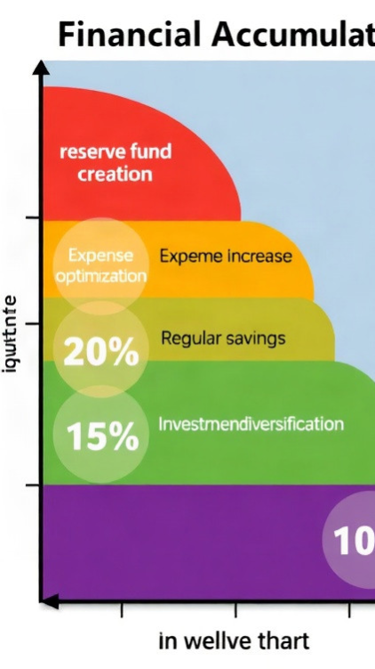
Ключевые показатели успеха
Диаграмма показывает ключевые показатели для успешного накопления средств.
Параметры измеряются в процентах: создание резервного фонда — 25%, оптимизация расходов — 30%, увеличение доходов — 20%, регулярные накопления — 15%, диверсификация инвестиций — 10%.
Эти элементы важны для эффективного управления личными финансами.

Slide 14

Спасибо за внимание!
Спасибо за внимание. В этой презентации мы рассмотрели основные аспекты сбережений и накоплений, включая правила, инструменты, стратегии и риски. Мы обсудили важность планирования и управления портфелем, а также психологические аспекты накоплений. Надеемся, что полученная информация поможет вам эффективно управлять своими финансами.

